Slide 1
الخط العربي الاسلامي
أ.م.د. لقاء عادل حسين

Slide 2
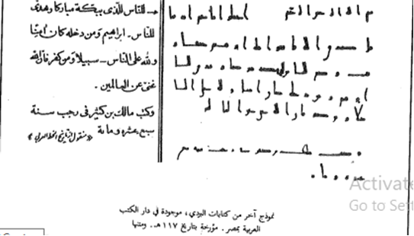
أقدم النماذج التي وصلت إلينا :
الكتابات العربية القديمة كتبت على البردي ويعود تاريخها إلى عام 117ه.

Slide 3
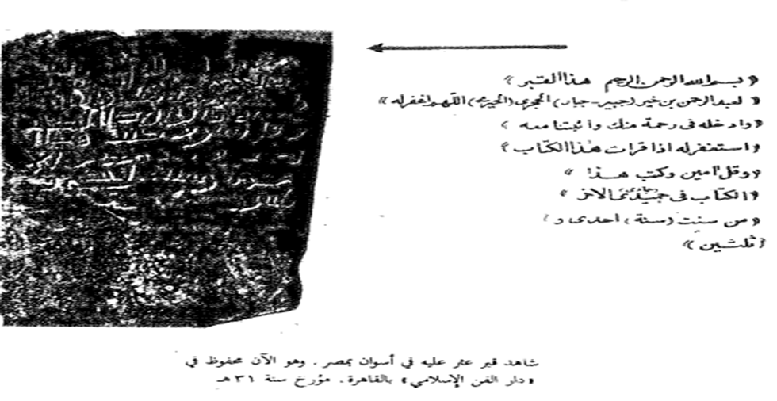
صدر الإسلام وصلت على نماذج من : الحجر ، البردي ، الرق . على شواهد بعض القبور كشاهد أسوان بمصر سنة 31هـ ، ومنطقة كربلاء بالعراق يعود إلى تاريخه إلى عام 64هـ .

Slide 4
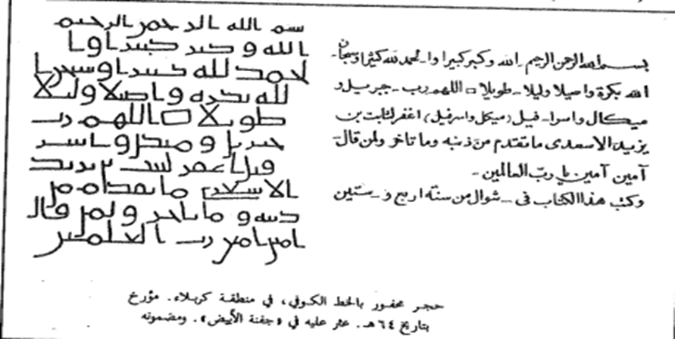

Slide 5
الخط العربي في صدر الإسلام :
1. ظهرت أهمية العلم وتعلم الكتابة للرجال والنساء .
2. جعل الإسلام فدية من يكتب من أسرى قريش في معركة بدر لمن لا يستطيع دفع المال أن يعلم الكتابة عشرة من مسلمي المدينة وهذا يدل على أن الخط كان معروفًا في مكة .
3. كذلك رسائل الرسول "صلى الله عليه وسلم" إلى ملوك الأرض يدعوهم إلى الإسلام ، وقد اختار لكتابتها أجود الكُتاب خطًا .
4.من كُتاب الرسول "صلى الله عليه وسلم" عمر بن الخطاب ، علي بن أبي طالب ، عثمان بن عفان ، خالد بن سعد ، أبان بن سعيد ، أبو سعيد بن العاص ، عمرو بن العاص ، شرحبيل بن حسنة ، زيد بن ثابت ، العلاء الحضرمي .

Slide 6
5. توسع الخط بعد تأسيس الكوفة في خلافة عمر بن الخطاب فقد طور أهل الكوفة اسلوب كتابة الحرف وشكله حتى عُرف باسمهم كخط الحجاز .
6. كتب عثمان بن عفان المصحف الشريف على أربع نسخ بعث بها إلى الكوفة والبصرة والشام والرابعة له .
7. كان لكتابة المصحف أثر في تطور الخط العربي وتجويده وانتشاره خارج الجزيرة العربية . خاصة مع الفتوحات الإسلامية .
8. من مراكز تجويد الخط العربي مكة ، المدينة ، البصرة ، الكوفة . واشتهر الخط الكوفي للإتقان والجودة والجمال والانتظام .

